Slide 1
1. HTML Parser
了解HTML
学习BeautifulSoup

Slide 2
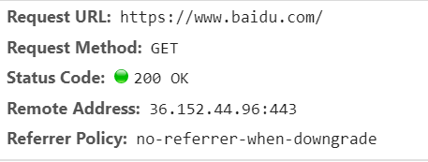


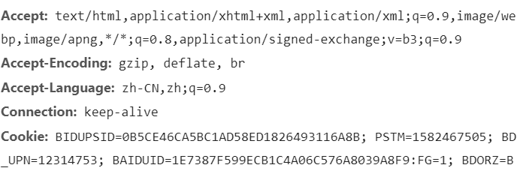
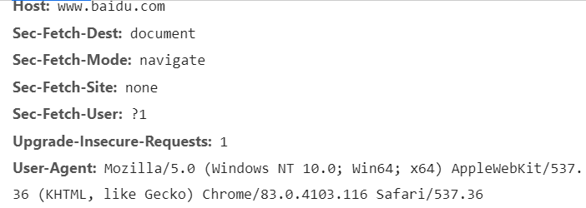
输入网址之后发生了什么？
在浏览器地址栏输入网址
浏览器向网址发送HTTP请求
其中Cookie包含用户个人信息，User-Agent包含浏览器信息
GET

Slide 3
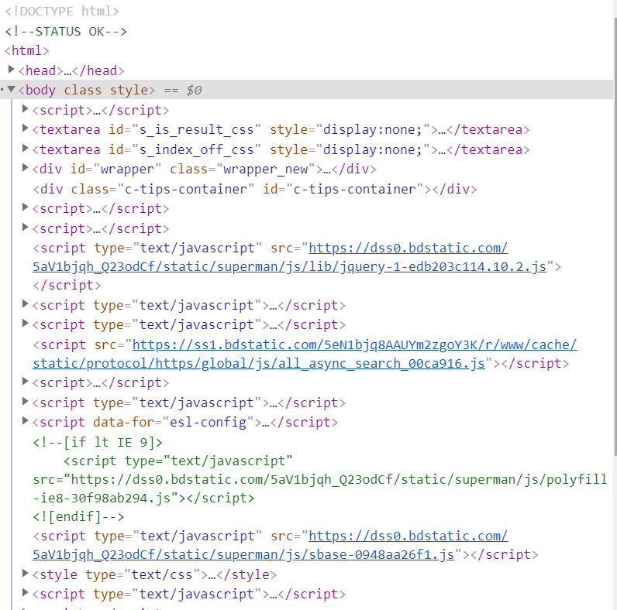
输入网址之后发生了什么？
网站处理请求，返回HTML文本

Slide 4
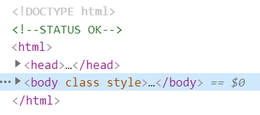
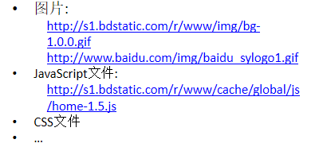
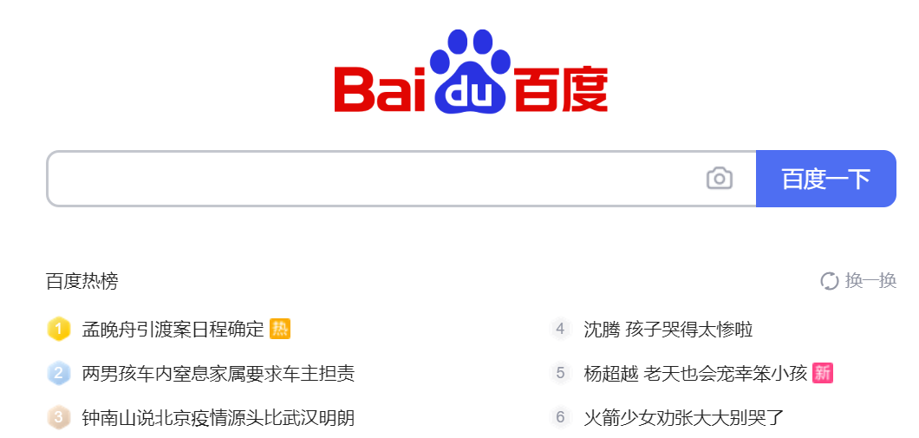
输入网址之后发生了什么？
浏览器解析HTML，渲染成网页
浏览器从HTML中找到资源地址，下载所需要的其他资源

Slide 5
输入网址之后发生了什么？
在浏览器地址栏输入网址
浏览器向网站发送HTTP请求
网站处理请求，返回HTML
浏览器解析HTML
Crawler爬虫
服务器端程序
HTML与Parser

Slide 6
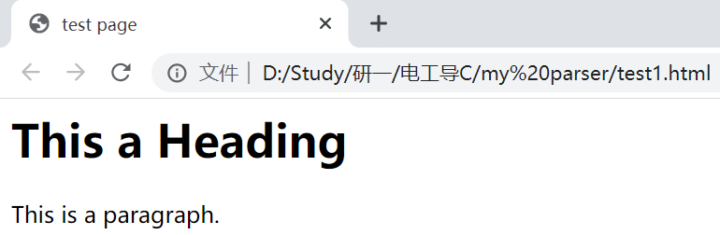
了解HTML：基础
HTML是什么：HTML是超文本标记语言（HyperText Markup Language），用标记标签（markup tags）来设计网页
<html>
<head>
<title>test page</title>
</head>
<body>
<h1>This a Heading</h1>
<p>This is a paragraph.</p>
</body>
</html>
将左侧文本保存成.html文件（复制到记事本里，另存为test.html），用浏览器打开

Slide 7
了解HTML：基础
HTML标签（tag）：用<>括起的关键字，如<html>。通常像<b>...</b>这样成对出现。标签对中，第一个标签叫起始标签（start tag），第二个标签叫结束标签（end tag）。
HTML元素（element）：从起始标签（start tag）到结束标签（end tag）之间的所有内容。大部分HTML元素可以嵌套使用（可以包含其他HTML元素）。
HTML属性（attribute）：HTML元素可拥有一些属性，属性是以名值对（name/value pair）的形式出现的，如name="value"。
例如：HTML链接由<a>元素定义，href属性用于定义链接的“地址”。
<a href="http://bbs.sjtu.edu.cn/">bbs链接</a>
<p>This is a paragraph.</p>
起始标签
元素内容
结束标签
HTML元素

Slide 8
了解HTML：基础
<html>
<head>
<title>test page</title>
</head>
<body>
<h1>This a Heading</h1>
<p>This is a paragraph.</p>
</body>
</html>
<head>: 描述了文档的各种属性和信息
<html>:定义整个HTML文档
<title>: 网页标题
<body>: 包含文档的所有内容（如文本、超链接、图像等）
<h1>: HTML标题
<p>: 段落

Slide 9
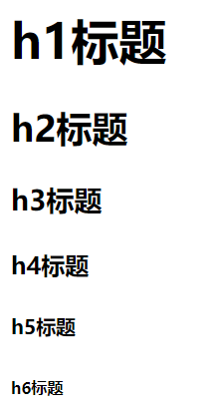
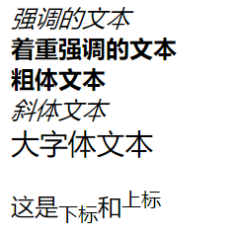
了解HTML：常见tag
下列tag示例在basic.html文件中，可以用记事本等编辑器修改html文件，在浏览器中查看效果。
HTML标题
样式
<h1>h1标题</h1>
<h2>h2标题</h2>
<h3>h3标题</h3>
<h4>h4标题</h4>
<h5>h5标题</h5>
<h6>h6标题</h6>
<em>强调的文本</em>
<strong>着重强调的文本</strong>
<b>粗体文本</b>
<i>斜体文本</i>
<big>大字体文本</big>
<p>这是<sub>下标</sub>和<sup>上标</sup></p>

Slide 10
了解HTML：常见tag
文本
特殊字符（为避免与tag中的<>”等字符混淆）
在basic.html中实验回车和<br />的区别，空格和 &nbsp; 的区别
<hr /> | 水平线
<br /> | 换行（在HTML中，换行不是回车(“\n”)）
&lt; | <
&gt; | >
&amp; | &
&quot; | "
&nbsp; | 空格

Slide 11



了解HTML：常见tag
链接：href属性的值是链接的地址。
<a href="http://www.sjtu.edu.cn/">sjtu链接</a>
图像：src属性的值是图像的地址。width, height定义宽度和高度。
<img src="logo.jpg" width="130" height="60" />
列表：
<li>: 每一项
<ul>: 无序列表（unordered list）
<ol>: 有序列表（ordered list）
<ul>
<li>第一个项目</li>
<li>第二个项目</li>
</ul>
<ol>
<li>第一个项目</li>
<li>第二个项目</li>
</ol>

Slide 12

了解HTML：常见tag
表格
<tr>: 划分行
<td>: 数据单元格（table data）
<th>: 表头
border属性: 表格边框
<table border="1">
<tr>
<th>表头1</th>
<th>表头2</th>
</tr>
<tr>
<td>行1, 单元格1</td>
<td>行1, 单元格2</td>
</tr>
<tr>
<td>行2, 单元格1</td>
<td>&nbsp;</td>
</tr>
</table>

Slide 13
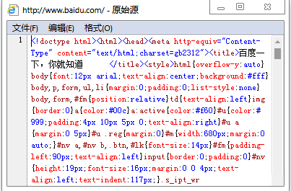
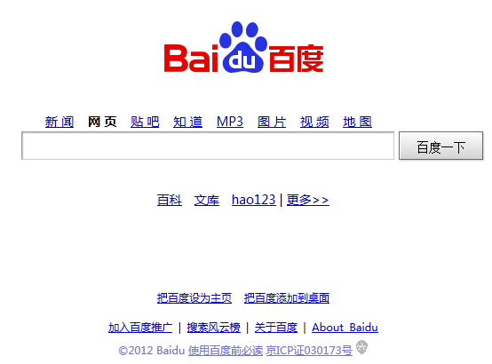
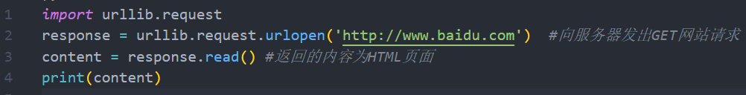
学习BeautifulSoup
HTML/XML的解析器
用Python模拟浏览器抓取HTML网页
HTML解析器
HTML代码

Slide 14
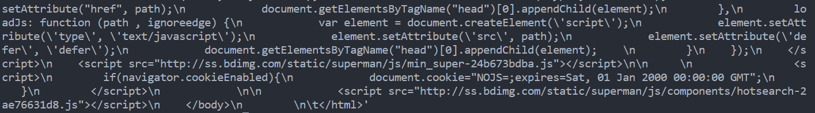
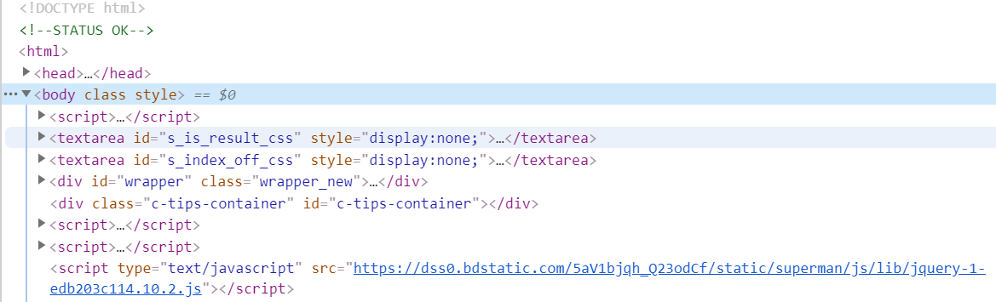
学习BeautifulSoup：查看HTML
如何更方便地查看HTML代码
不建议（太乱）
在Python窗口中查看源代码
建议（可折叠，可查看头信息）
Chrome

Slide 15
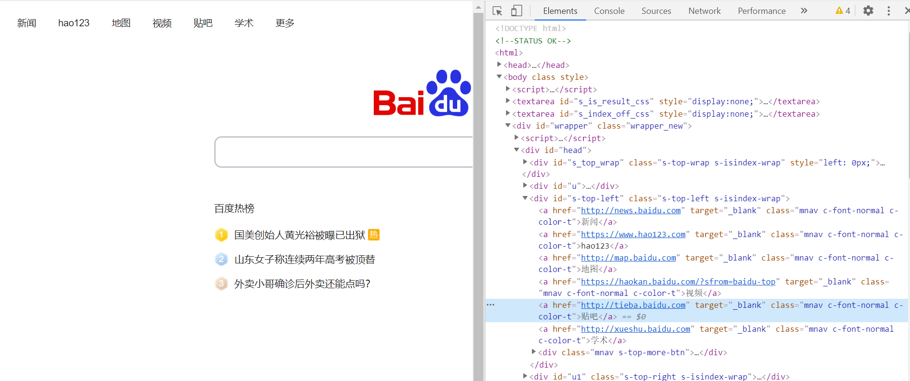
学习BeautifulSoup：查看HTML
在Chrome中按F12，查看HTML：

Slide 16
学习BeautifulSoup
Beautiful Soup是用Python写的一个HTML/XML的解析器，把html纯文本转化为便于程序访问的数据结构
Beautiful Soup官方中文文档：https://www.crummy.com/software/BeautifulSoup/bs4/doc/index.zh.html
Python3简明教程：
https://www.runoob.com/python3/python3-tutorial.html

Slide 17
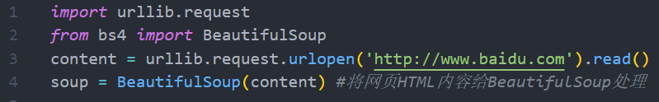

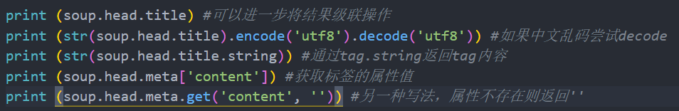
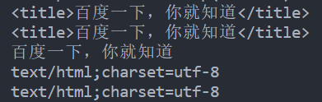
学习BeautifulSoup：简介
使用BeautifulSoup处理得到的网页
使用标签（tag）名作为成员
<title>百度一下，你就知道 </title> 的标签名为title

Slide 18
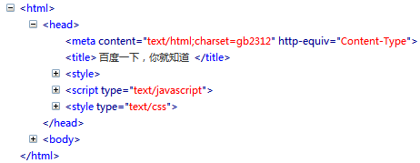
学习BeautifulSoup：简介
剖析html树
>>> p = soup.head.title #定位到title节点
Parent: 父节点
>>> p.parent #p的上级节点，相当于soup.head >>> p.parent.name #节点的标签名
>>> head = p.parent #定位到head节点
contents:子节点
>>> print(head.contents) #head下的子节点，以list方式存放
>>> print(head.contents[0]) #第一个子节点 >>> print(head.contents[1]) #第二个子节点
nextSibling和previousSibling: 寻找同层次节点
>>> p.nextSibling.name #p的下一个节点 >>> p.previousSibling.name #p的上一个节点
p
p.previousSibling
p.parent
p.nextSibling
head.contents[0]
head.contents[1]

Slide 19
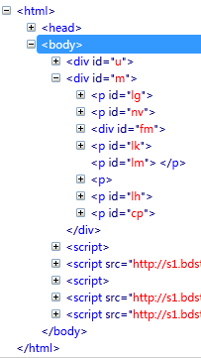
学习BeautifulSoup：简介
搜索标签（tag）：findAll（找到满足给定标签的所有标签）
给定标签名查找
>>> for i in soup.findAll('p'): #查找所有标签名是p的标签
print (i.get('id','')) #打出他们的id属性值（其中有一个没有id属性，返回''）
lg nv lk lm lh cp
给定多个标签名查找
>>> for i in soup.findAll(['div', 'p']): #查找标签名是p和div的标签
print (i.get('id', ''))
u m lg nv fm mCon lk lm lh cp
给定标签名，属性的名值对查找
>>> soup.findAll('p', {'id' : 'lm'})
[<p id="lm"></p>]
给定正则表达式查找
>>> for i in soup.findAll('p', {'id' : re.compile('^l')}):
print (i.get('id','')) #查找id值以 l 开头的标签
lg lk lm lh

Slide 20
学习BeautifulSoup：简介
正则表达式简介：在编写处理网页的程序时，经常会有查找符合某些复杂规则的字符串的需要。正则表达式就是用于描述这些规则的工具。
示例：
>>> import re
>>> p = re.compile('a\dc') #定义匹配规则，\d表示一个数字（0-9）
>>> string1 = 'a1c' #待检测的字符串
>>> m = p.match(string1)
>>> print (m) #如果结果不为None，表示匹配上
<_sre.SRE_Match object at 0x01F668E0>
>>> print (m.group()) #匹配的结果
a1c
>>> string2 = 'abc'
>>> m = p.match(string2)
>>> print (m) # a\dc 无法匹配 abc
None

Slide 21
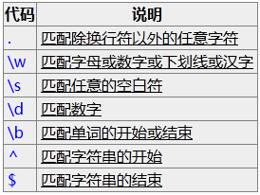
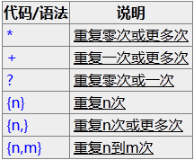
学习BeautifulSoup：简介
正则表达式简介
元字符：
重复：
代码 | 可以匹配的字符串
qiushi_tag_\d+ | qiushi_tag_1234
^http.*\.jpg$ | http://www.baidu.com/1.jpg
注意，如果你想查找元字符本身的话，比如你查找.,或者*,就出现了问题：你没办法指定它们，因为它们会被解释成别的意思。这时你就得使用\来取消这些字符的特殊意义。因此，你应该使用\.和\*。当然，要查找\本身，你也得用\\.

Slide 22
学习BeautifulSoup：简介
正则表达式简介：你经常需要得到比是否匹配还要多的信息。例如给定一个邮箱，john@gmail.com，需要提取出 john 和 gmail.com，这时候就需要分组。组是通过 "(" 和 ")" 元字符来标识的。
示例：
>>> p = re.compile('(\w+)@(\w+\.\w+)')
>>> m = p.match('john@gmail.com')
>>> m.group()
'john@gmail.com'
>>> m.group(1) #第一个括号()中的内容放在group(1)中
'john'
>>> m.group(2) #第二个括号()中的内容放在group(2)中
'gmail.com'

Slide 23

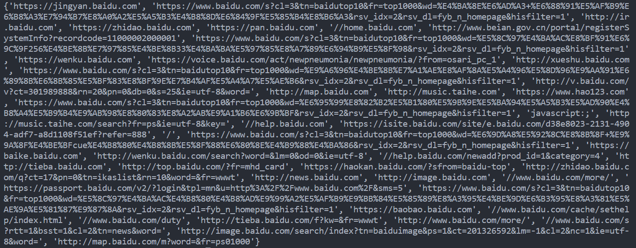
练习
1. 给定任意网页内容，返回网页中所有超链接的URL（不包括图片地址），并将结果打印至文件res1.txt中，每一行为一个链接地址。建议参考example1.py。
def parseURL(content):
urlset = set()
…
return urlset
例如：
提示：链接地址只需要考虑形如
<a href=”...”>这样的形式，将网址字符串url加入urlset的操作是
urlset.add(url)

Slide 24

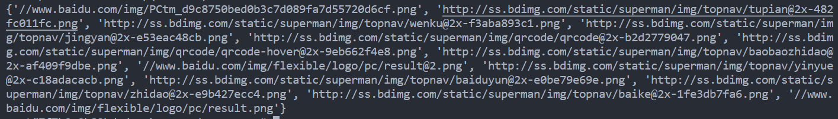
练习
2. 给定任意网页内容，返回网页中所有图片地址，并将结果打印至文件res2.txt中，每一行为一个图片地址。
def parseIMG(content):
imgset = set()
…
return imgset
提示：图片地址只需要考虑形如<img src=“..”>这样的形式

Slide 25
练习
3. 给定知乎日报的url，返回网页中的图片和相应文本，以及每个图片对应的超链接网址。并将图片地址，相应文本，超链接网址以下述格式打印至res3.txt中，每一行对应一个图片地址，相应文本和超链接网址，格式为：图片地址 \t 相应文本 \t 超链接网址。参考example3.py
def parseZhihuDaily(content, url):
zhihulist = list()
...
return zhihulist
对http://daily.zhihu.com/页面中的每一条消息，提取出图片地址(src)，相应文本(title)，超链接网址(linkpage)，存放在一个列表（比如称之为zhihu），zhihu = [src, title, linkpge]， 所有的列表zhihu都存放在总的列表zhihulist中，示例输入如下：
linkpage一开始为相对地址，比如linkpage = /story/9725199，当前页面url = http://daily.zhihu.com/，可以用urllib.parse.urljoin(url, linkpage)将相对地址改成绝对地址
可以使用add_header()添加报头，来模拟浏览器访问网页，参考如下：https://blog.csdn.net/yudiyanwang/article/details/71775474

Slide 26
拓展思考
你爬取到的href链接有哪几种形式？

Slide 27
参考
HTML简介：https://www.w3school.com.cn/html/html_jianjie.asp
BeautifuLSoup简介：http://www.crummy.com/software/BeautifulSoup/bs3/documentation.zh.html
正则表达式简介：http://deerchao.net/tutorials/regex/regex.htm

